Slide 1
滋味營養教室
攀
登
食
金
字
塔
飲
優質教育基金贊助（計劃編號︰2015/0252）
香港中文大學醫學院健康教育及促進健康中心製作

Slide 2
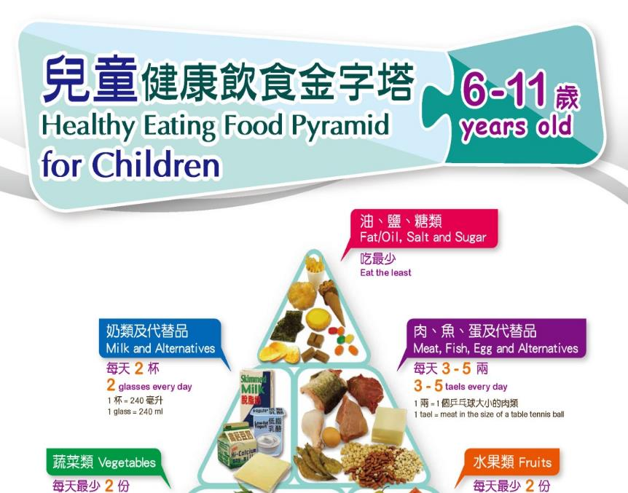
Notes:
圖像版權屬香港特別行政區政府衞生署所有，獲准轉載。

Slide 3
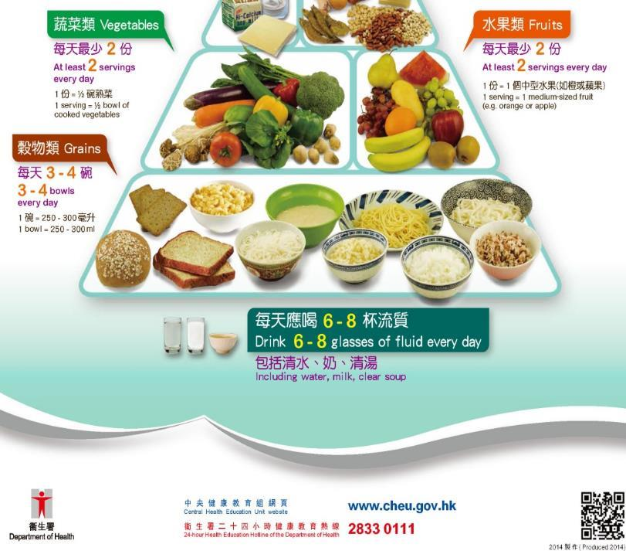
Notes:
圖像版權屬香港特別行政區政府衞生署所有，獲准轉載。

Slide 4
類別 | 6至11歲兒童每日建議攝取量
穀物類 | 3至4碗（每碗300毫升）
蔬菜類 | 至少2份（熟菜每份半碗，未煮熟的葉菜每份1碗，每碗300毫升）
水果類 | 至少2份（視乎水果的大小，如拳頭大小的中型水果每份1個）
肉、魚、蛋及代替品 | 3至5份 （每份大約如乒乓球大小）
奶品類 | 2杯（每杯240毫升）
油、鹽、糖類 | 吃最少（在烹調時已添加了一定分量，孩子無需額外攝取）

Slide 5








飲食日記
目的是回顧學生一天的飲食狀況，並與「健康飲食金字塔」的建議進行比較。
以24小時為限，記錄全日所吃的早餐、茶點、午餐、下午茶、晚餐或宵夜，並填寫第1至3部分。
請家長協助觀察並記錄晚餐部分，至於第4部分，則留待下一節在教師的指導之下在課堂期間完成。

Slide 6
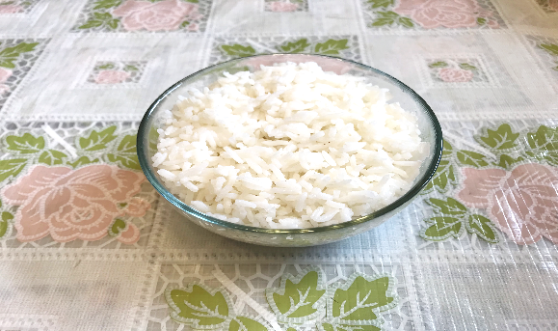
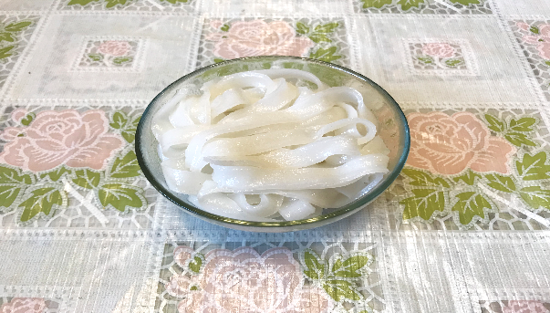
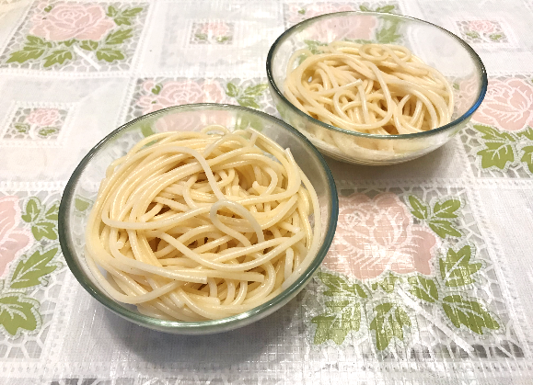
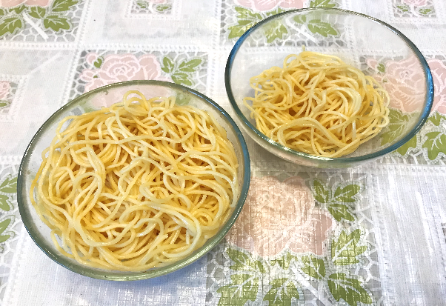
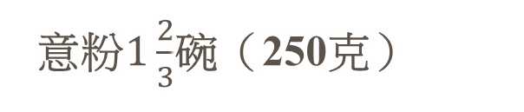
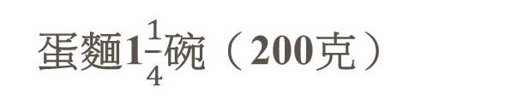
（一）穀物類︰每日3至4份
每份
相等於
白飯1碗（200克）
河粉1碗（200克）
意粉$1\frac{2}{3}$碗（250克）
蛋麵1$\frac{1}{4}$碗（200克）
每碗300毫升
Notes:
每碗300毫升

Slide 7
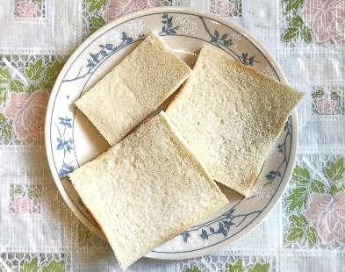
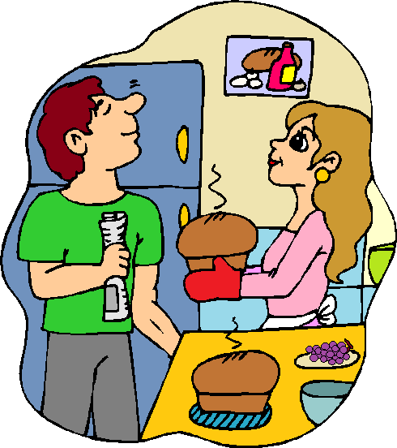
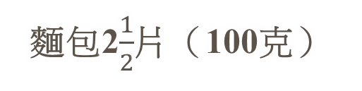
我知道每份穀物能提供相
若分量的碳水化合物。這
種麵包也是穀物啊！
麵包2$\frac{1}{2}$片（100克）
麥包比傳統白麵包提供更
多纖維素，至於炒麵、伊麵
和河粉含有較多的油脂，
最好以清湯麵代替。

Slide 8
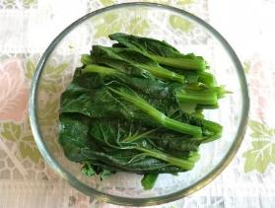
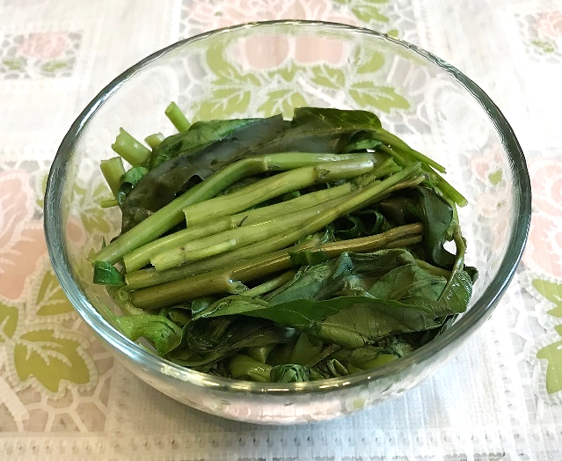
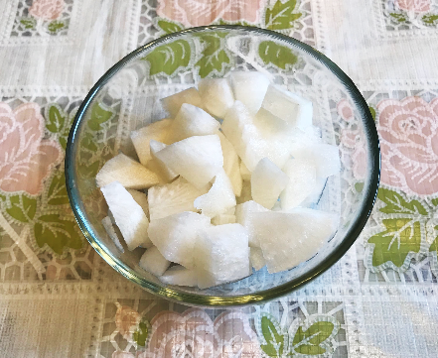
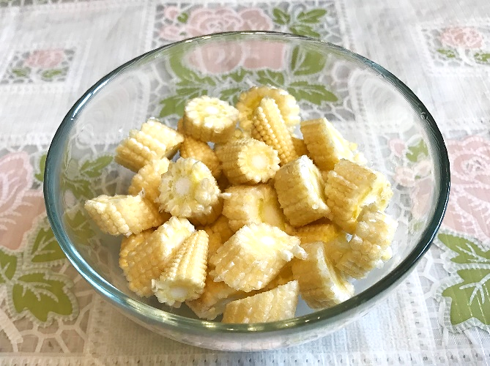
（二）每份蔬菜以容量計相當於半碗
6至11歲兒童每天需要至少2份蔬菜
1份菜心
1份通菜
300毫升
碗子
1份玉米筍
1份蘿蔔
Notes:
每份蔬菜以容量計相當於半碗，所說是碗子是300毫升。圖中顯示半碗蔬菜的實際重量為︰菜心100克、通菜62克、蘿蔔116克、珍珠荀87克。

Slide 9
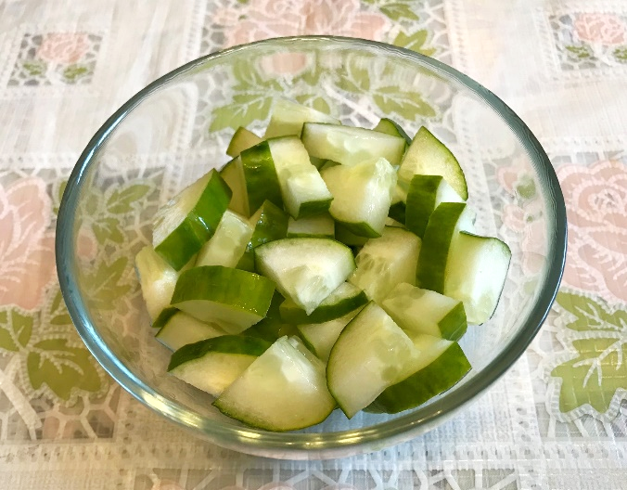
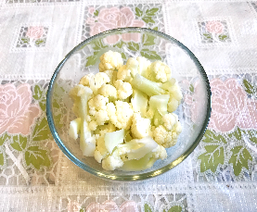
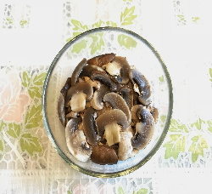
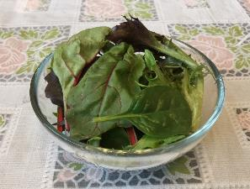
1份青瓜
1份椰菜花
1份蘑菇
由於未煮的葉菜
較硬和挺身，在
這種情況下一碗
才算為「一份」。
1份沙律菜
Notes:
每份蔬菜以容量計相當於半碗，所說是碗子是300毫升。圖中顯示半碗蔬菜的實際重量為︰青瓜105克、椰菜花94克、蘑菇120克。

Slide 10
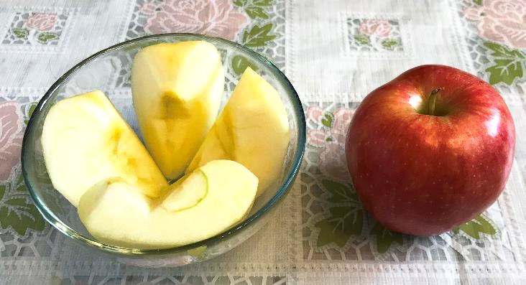
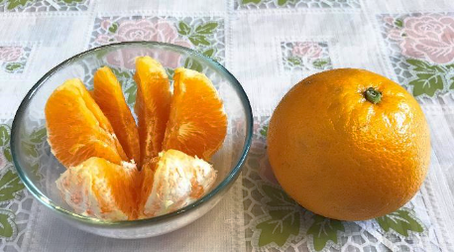
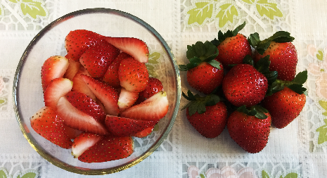
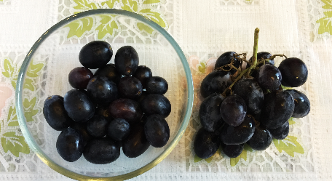
（三）水果類︰每天需要至少2份
中等大小的1份蘋果
中等大小的1份橙
顆粒狀的1份草莓
顆粒狀的1份葡萄

Slide 11
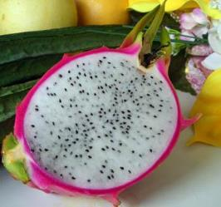
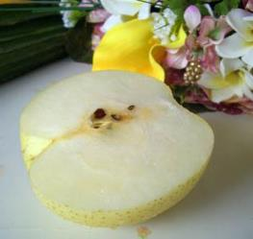
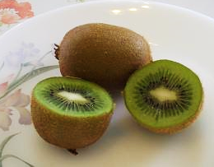
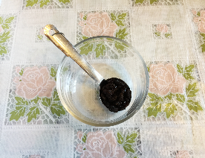
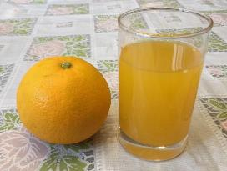
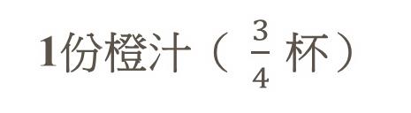
較大型的水果︰1份火龍果（半個）
較大型的水果︰ 1份水晶梨（半個）
較小型的水果︰1份奇異果（兩個）
1份葡萄乾（1湯匙）
1份橙汁（$\frac{3}{4}$杯）
240毫升
杯子，180
毫升橙汁
15毫升
湯匙

Slide 12
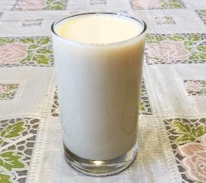
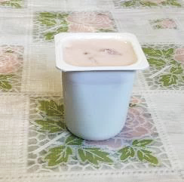
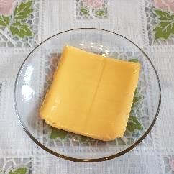
（四）奶品類︰每天2份
1份牛奶（240毫升）
1份乳酪（125克）
1份芝士（20克）

Slide 13
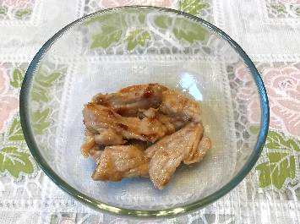
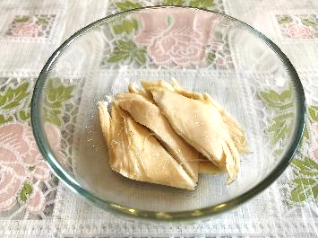
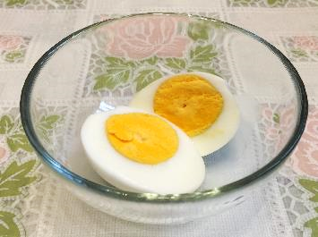
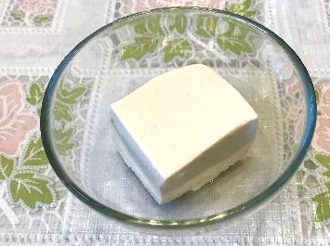
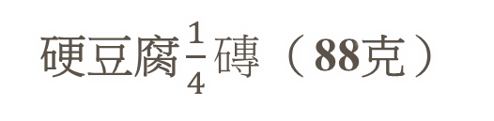
（五）肉、蛋、魚、豆類︰每天3至5份
豬肉片1份（30克）
雞肉1份（30克）
雞蛋1份（50克）
硬豆腐$\frac{1}{4}磚$（88克）
300毫升
碗子

Slide 14
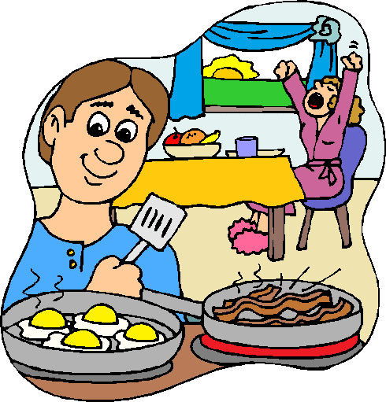
我知道每人每餐不宜攝
取超過2茶匙油，就是
在處理和烹調食物時所
添加的油分。
但我們好像一
餐吃了太多
肉類和蛋。
不如客觀記
錄一下吧！
一起做
「攀登飲食金字塔」
工作紙

Slide 15
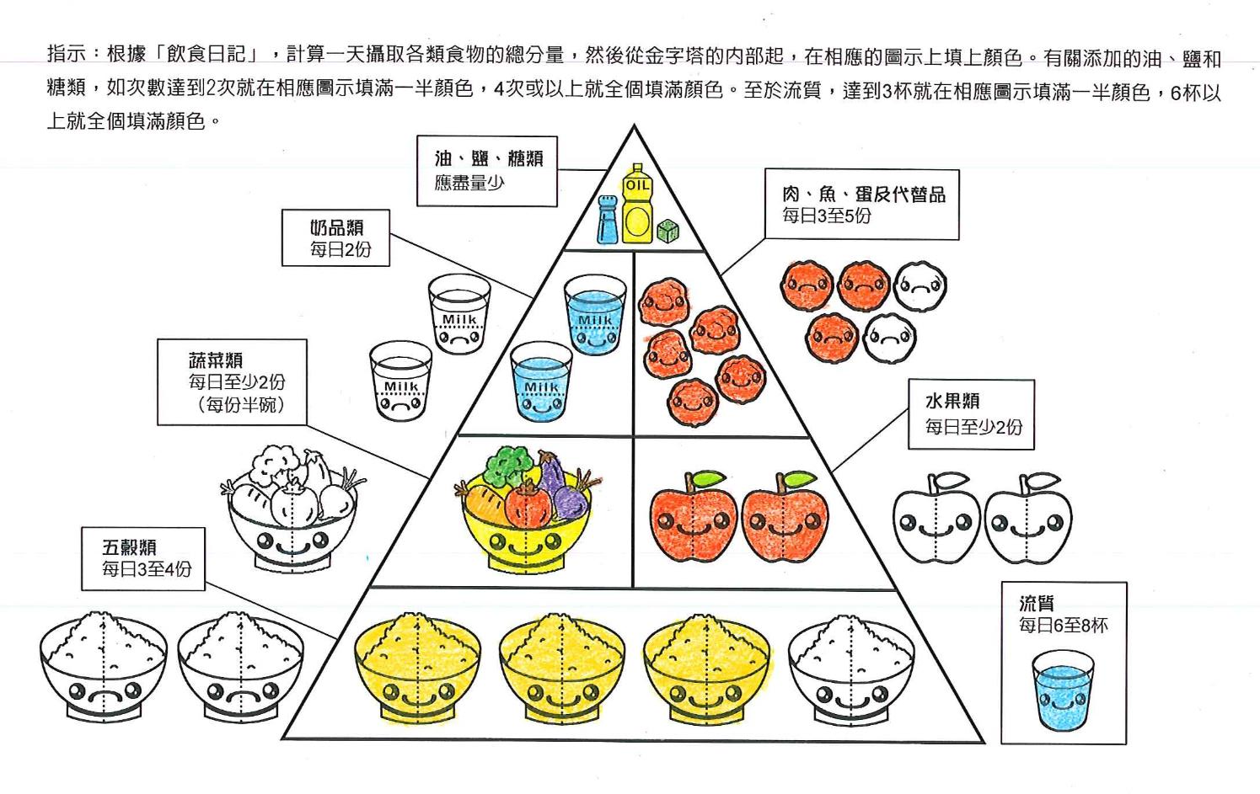
填色指引
2次以填一半顏
色，4次就全個
填滿
假如共吃了半
份，請填一半
顏色
由金字塔裏面的
圖示算起，額外
的填在外面
常吃蔬菜有益健
康，因此超過1碗
仍笑口常開！
常吃水果有益健
康，因此超過2
份仍笑口常開！

Slide 16
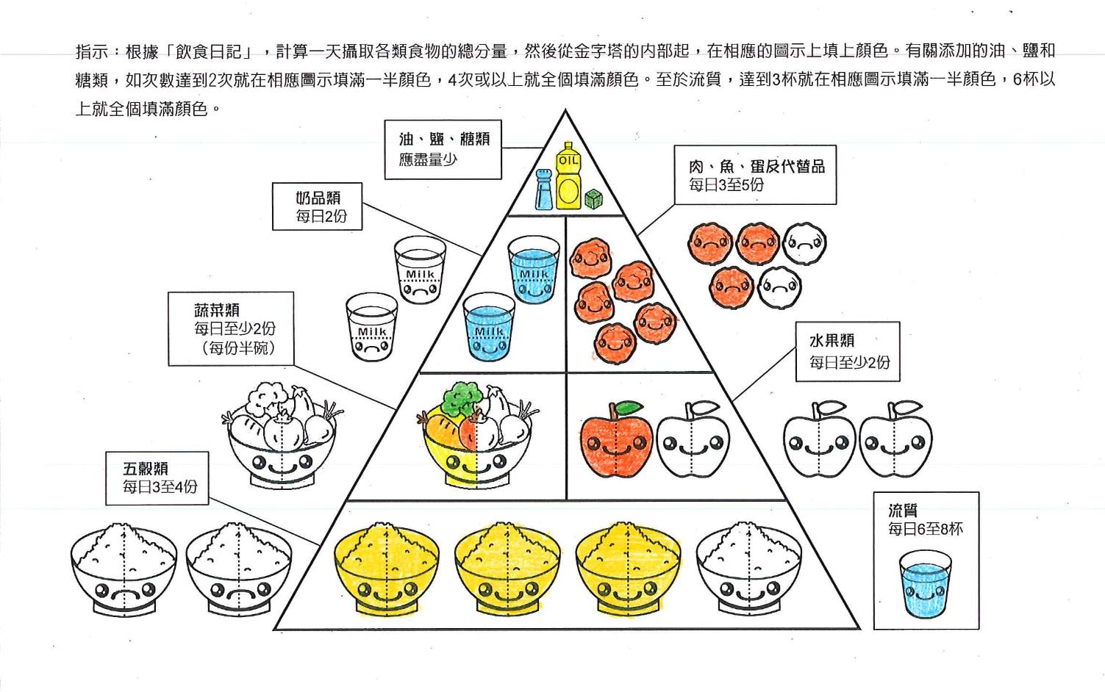
這孩子的飲食金字塔如何？
立志二︰在未來一星期每天吃一碗蔬菜和兩份水果！
立志一︰我經常吃炸雞寶，未來一星期只吃一次！
肉類過多
缺乏蔬菜

Slide 17
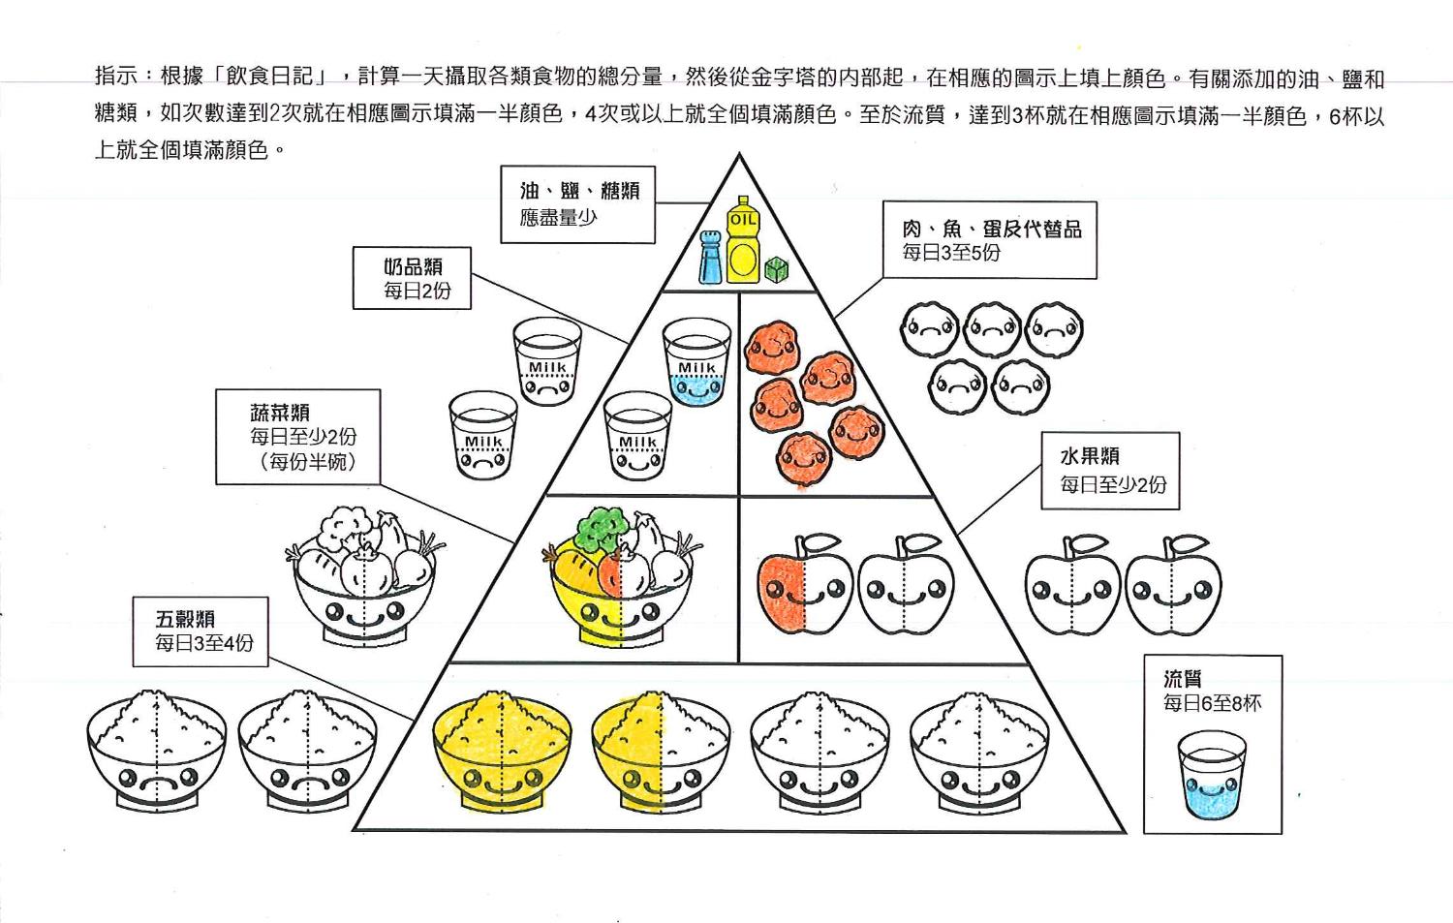
這孩子的飲食金字塔如何？
立志︰我要在未來一星期不偏食，並要多喝水和吃蔬果。
缺乏奶類
缺乏水果
缺乏蔬菜
缺乏水分
缺乏穀物

